Slide 1


Aula 6
© Copyright 2018-2019 www.infinityschool.com.br - All Rights Reserved

Slide 2

Objetivo:
Trabalhando com Calendário no Power BI.
Agregando vários arquivos no Power BI.
Publicando o relatório no serviço do Power BI
Base de dados: https://dados.gov.br/dados/conjuntos-dados/relatorio-de-bilheteria-diaria-de-obras-informadas-pelas-distribuidoras
© Copyright 2018-2019 www.infinityschool.com.br - All Rights Reserved

Slide 3
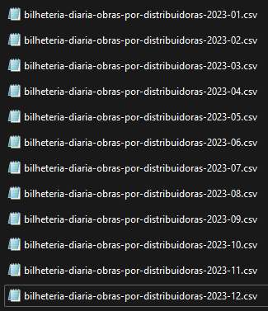
Agregando vários arquivos no Power BI
- A base de dados é fornecida em vários arquivos separados
- Vamos importar os dados de modo a agregar todos os arquivos
numa única tabela
© Copyright 2018-2019 www.infinityschool.com.br - All Rights Reserved

Slide 4
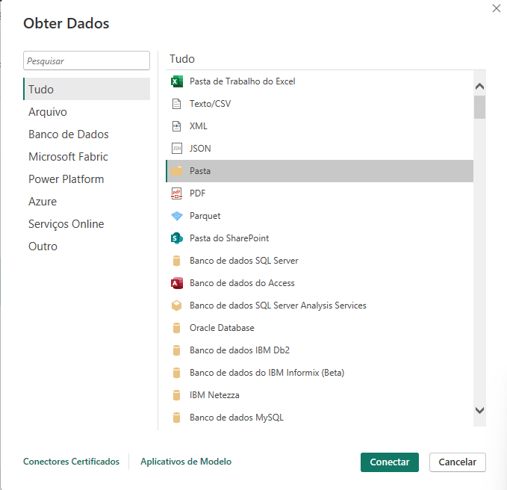
Agregando vários arquivos no Power BI
- Abrir o Power BI e Clicar em “Obter Dados” e “Mais...”
- Selecionar “Pasta”
- Clicar em “Conectar”
© Copyright 2018-2019 www.infinityschool.com.br - All Rights Reserved

Slide 5
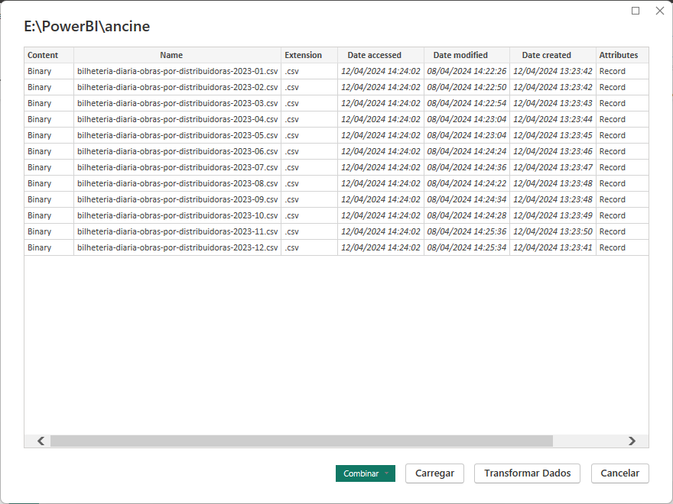

Agregando vários arquivos no Power BI
- Os arquivos da pasta serão selecionados
- Clicar em “Combinar” e
“Combinar e Transfomar Dados”
© Copyright 2018-2019 www.infinityschool.com.br - All Rights Reserved

Slide 6
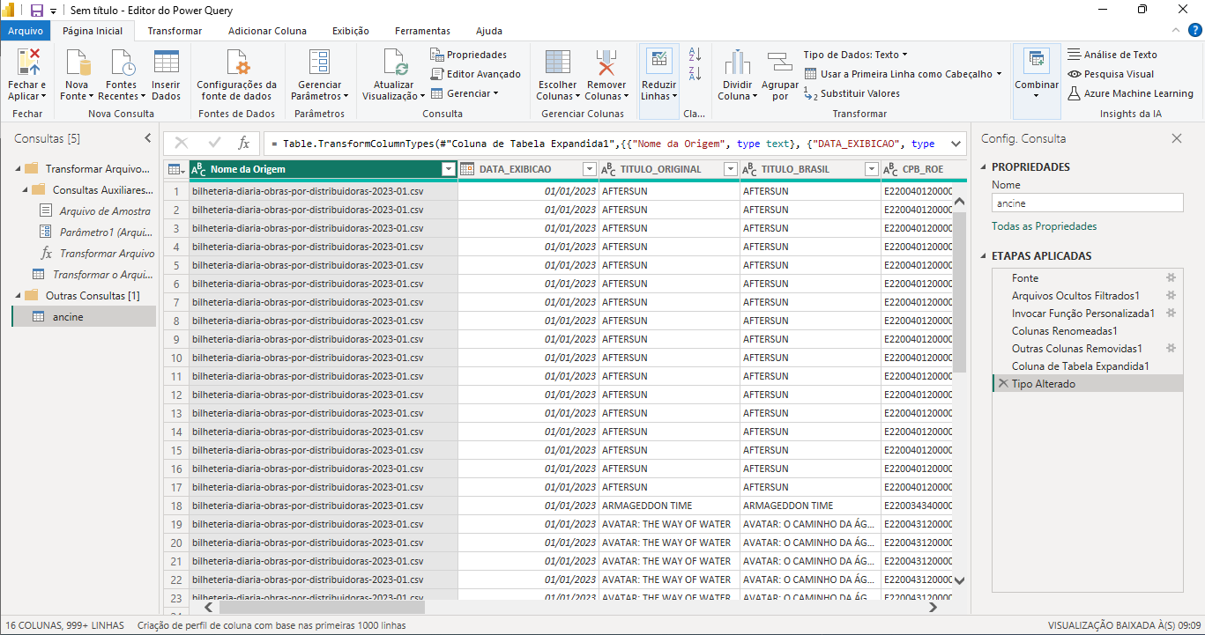
Agregando vários arquivos no Power BI
© Copyright 2018-2019 www.infinityschool.com.br - All Rights Reserved

Slide 7
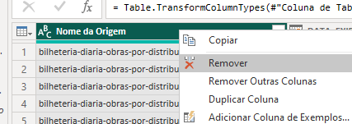
Agregando vários arquivos no Power BI
- Podemos Remover a coluna “Nome da Origem”
- Clicar com o botão direito na coluna e selecionar “Remover”
- Clicar em “Fechar e Aplicar” o Power Query
© Copyright 2018-2019 www.infinityschool.com.br - All Rights Reserved

Slide 8
Criando uma tabela de Calendário
- Fundamental para análises temporais, ou seja, como os dados se comportam ao longo do tempo.
- Vamos utilizar a função CALENDAR para criar uma tabela de datas automáticas
© Copyright 2018-2019 www.infinityschool.com.br - All Rights Reserved

Slide 9
A função CALENDAR cria um calendário no Power BI.
Esse calendário serve para criarmos análises mais detalhadas envolvendo datas e períodos dos dados
CALENDAR(<start_date>, <end_date>)
Os parâmetros a serem fornecidos são : data_inicial e data_final do calendário
Entretanto, como a base de dados pode ser incrementada ao longo do tempo, é interessante que essas datas sejam determinadas de forma automática
Utilizando a função CALENDAR com MIN e MAX
© Copyright 2018-2019 www.infinityschool.com.br - All Rights Reserved

Slide 10
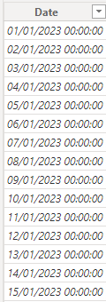
Utilizando a função CALENDAR com MIN e MAX
Para que o calendário criado reflita o período total dos dados de forma automática, podemos utilizar as funções MIN e MAX para determinar a menor e a maior data de uma coluna.
Calendario = CALENDAR(MIN(ancine[DATA_EXIBICAO]),
MAX(ancine[DATA_EXIBICAO]))
© Copyright 2018-2019 www.infinityschool.com.br - All Rights Reserved

Slide 11
Utilizando a função CALENDAR com MIN e MAX
Agora vamos detalhar o calendário com as funções: YEAR, QUARTER, MONTH, DAY, WEEKDAY, FORMAT.
- Criar uma nova coluna no calendário para cada detalhamento da data:
Ano = YEAR(Calendario[Date])
Trimestre = QUARTER(Calendario[Date])
Mes = MONTH(Calendario[Date])
Dia = Day(Calendario[Date])
Dias da semana = WEEKDAY(Calendario[Date])
Nome do Mes = FORMAT(Calendario[Date], "mmmm")
Nome dias da semana = FORMAT(Calendario[Date], "dddd")
© Copyright 2018-2019 www.infinityschool.com.br - All Rights Reserved

Slide 12
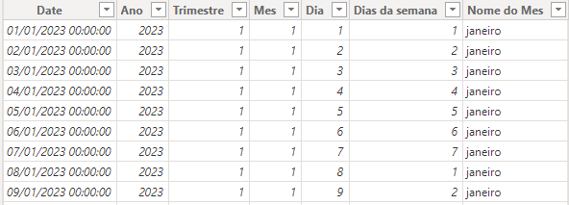
Utilizando a função CALENDAR com MIN e MAX
Agora temos as colunas com os detalhamentos
Dias da semana:
1 - domingo, 2 – segunda, 3 – terça, 4 – quarta, 5 – quinta, 6 – sexta, 7 – sábado,
© Copyright 2018-2019 www.infinityschool.com.br - All Rights Reserved

Slide 13
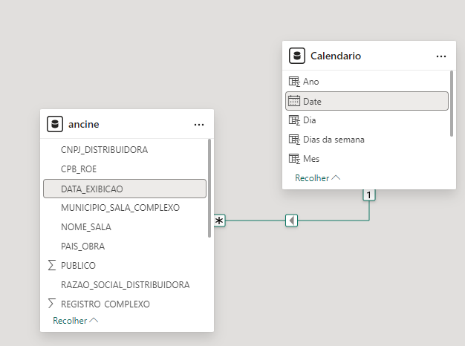
Utilizando a função CALENDAR com MIN e MAX
Criar o relacionamento da tabela Calendario (dimensão) com a tabela ancine (fato)
© Copyright 2018-2019 www.infinityschool.com.br - All Rights Reserved

Slide 14

Criar análises dos dados de exibição usando datas
Qual o total de público espectador nos cinemas em 2023?
Qual o público por trimestre?
Qual o público mensal?
Para ordenar os meses em ordem cronológica vamos classificar a coluna “Nome do mes” pela coluna “Mes”.
Qual o público por dia da semana?
© Copyright 2018-2019 www.infinityschool.com.br - All Rights Reserved

Slide 15
Criar análises dos dados de exibição usando datas
Qual os filmes com maiores públicos?
Qual o público do filme “Barbie”por mês?
Em quantos dias foi exibido o filme “Barbie”?
Qual o público por dia no período de exibição?
© Copyright 2018-2019 www.infinityschool.com.br - All Rights Reserved

Slide 16
Publicando Relatório no Serviço do Power BI
Login no Serviço
Publicar Relatório
© Copyright 2018-2019 www.infinityschool.com.br - All Rights Reserved

Slide 17
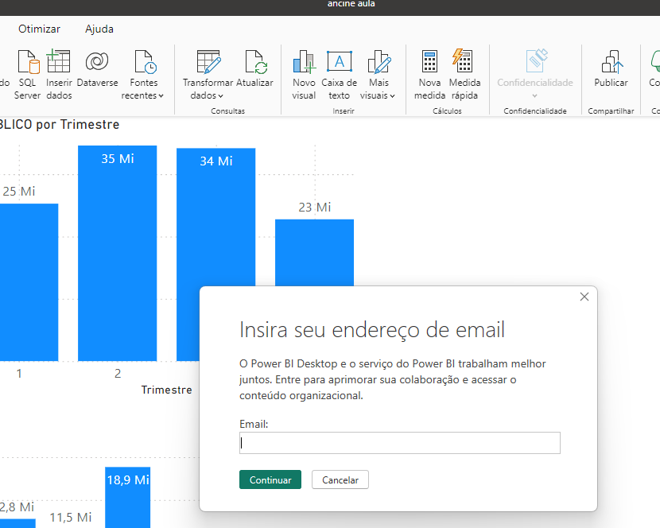
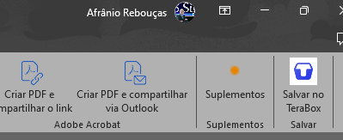
Publicando Relatório no Serviço do Power BI
Login no Serviço
© Copyright 2018-2019 www.infinityschool.com.br - All Rights Reserved

Slide 18
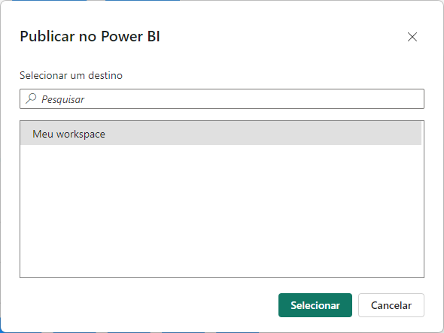
Publicando Relatório no Serviço do Power BI
Publicar Relatório
© Copyright 2018-2019 www.infinityschool.com.br - All Rights Reserved

Slide 19
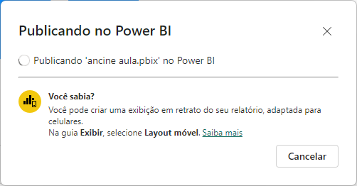
Publicando Relatório no Serviço do Power BI
Publicar Relatório
© Copyright 2018-2019 www.infinityschool.com.br - All Rights Reserved

Slide 20
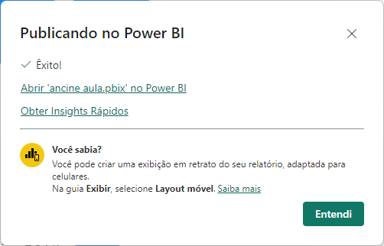
Publicando Relatório no Serviço do Power BI
Publicar Relatório
© Copyright 2018-2019 www.infinityschool.com.br - All Rights Reserved

Slide 21
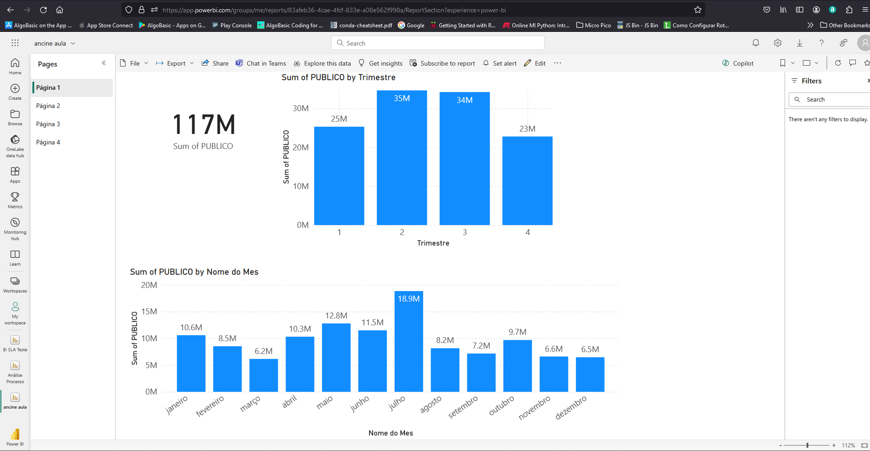
app.powerbi.com
Publicando Relatório no Serviço do Power BI
Publicar Relatório
© Copyright 2018-2019 www.infinityschool.com.br - All Rights Reserved

Slide 22
Publicando Relatório no Serviço do Power BI
Habilitar Personalização pelo Usuário
Clicar em “Opções e Configurações”
Clicar em “Opções”
© Copyright 2018-2019 www.infinityschool.com.br - All Rights Reserved

Slide 23
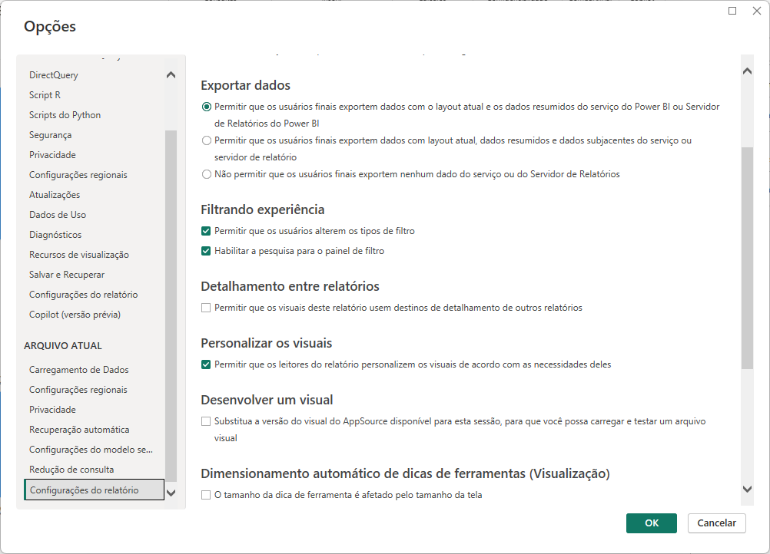
Publicando Relatório no Serviço do Power BI
© Copyright 2018-2019 www.infinityschool.com.br - All Rights Reserved

Slide 24
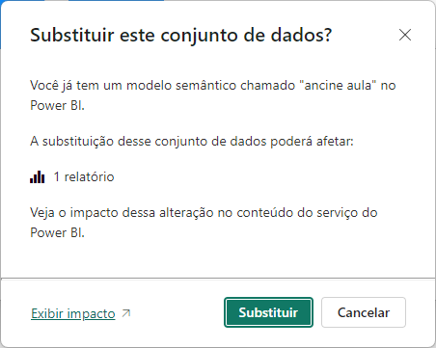
Publicando Relatório no Serviço do Power BI
Publicar Novamente para atualizar.
© Copyright 2018-2019 www.infinityschool.com.br - All Rights Reserved

Slide 25
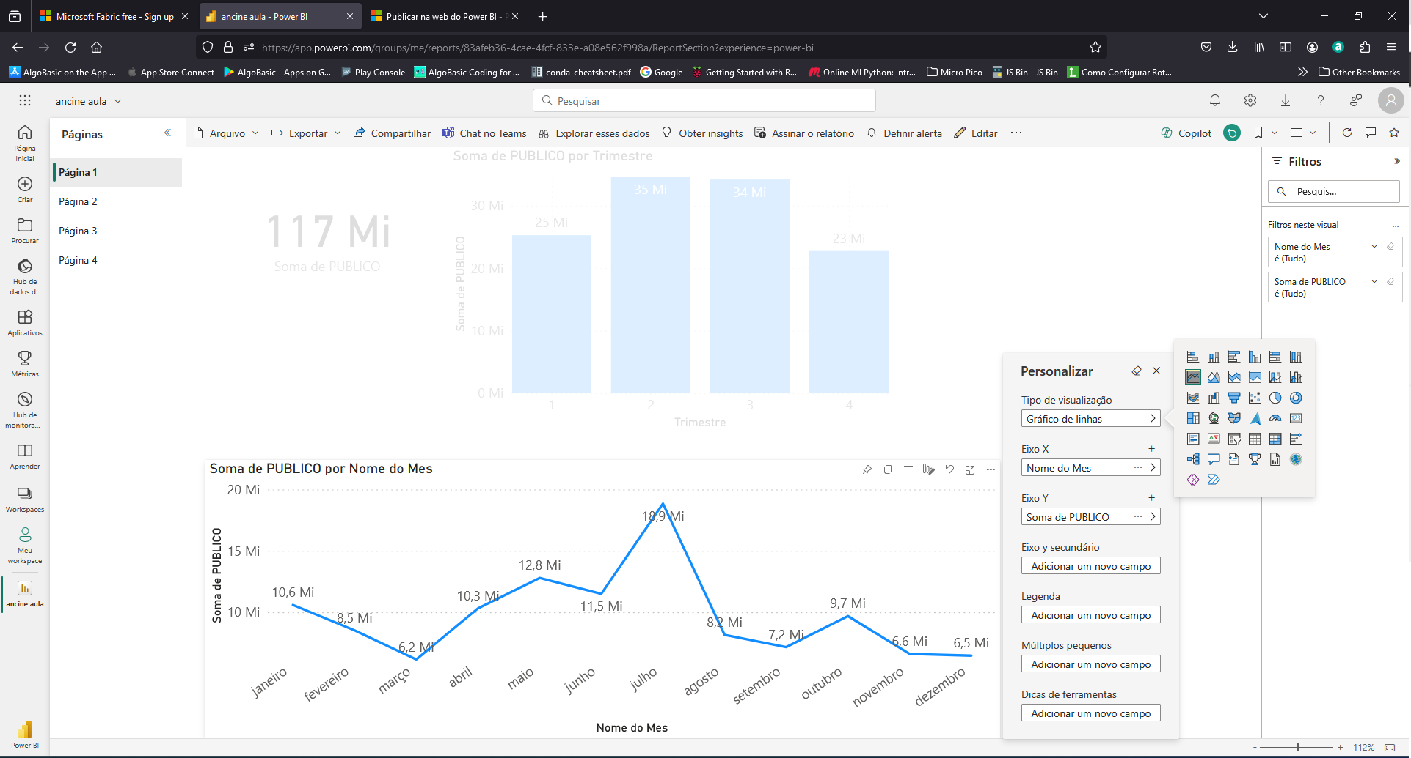
© Copyright 2018-2019 www.infinityschool.com.br - All Rights Reserved

Slide 26
Publicando Relatório no Serviço do Power BI
Link Microsoft sobre compartilhamento de Dashboards
https://learn.microsoft.com/pt-br/power-bi/collaborate-share/service-share-dashboards
© Copyright 2018-2019 www.infinityschool.com.br - All Rights Reserved

Slide 27
Publicando Relatório no Serviço do Power BI
Gerar link público
ATENÇÃO!!! Não é recomendado para dados sigilosos da empresa
Irá criar um link que pode ser compartilhado com qualquer pessoa
© Copyright 2018-2019 www.infinityschool.com.br - All Rights Reserved

Slide 28
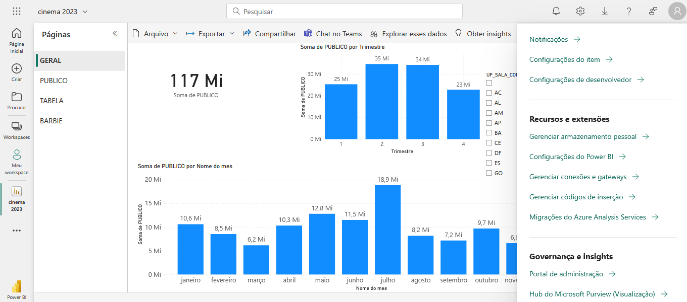
Antes de publicar é necessário liberar a opção para Publicação na WEB
No serviço do Power BI, clicar na engrenagem de configurações e acessar o Portal de administração.
Publicando Relatório no Serviço do Power BI
© Copyright 2018-2019 www.infinityschool.com.br - All Rights Reserved

Slide 29
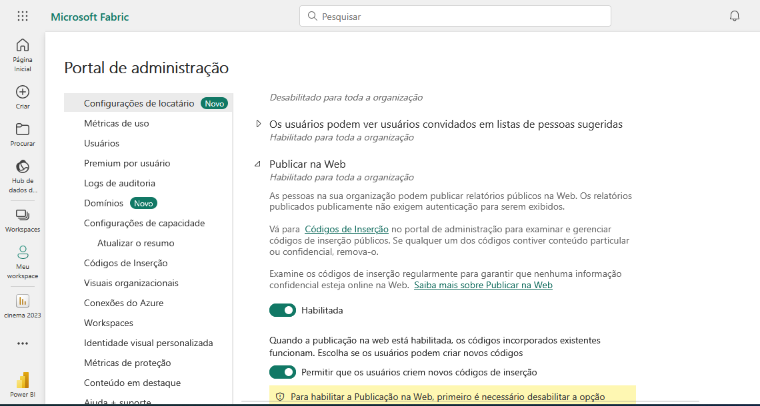
Publicando Relatório no Serviço do Power BI
Rolar as opções até “Publicar na Web” e Habilitar a opção.
© Copyright 2018-2019 www.infinityschool.com.br - All Rights Reserved

Slide 30
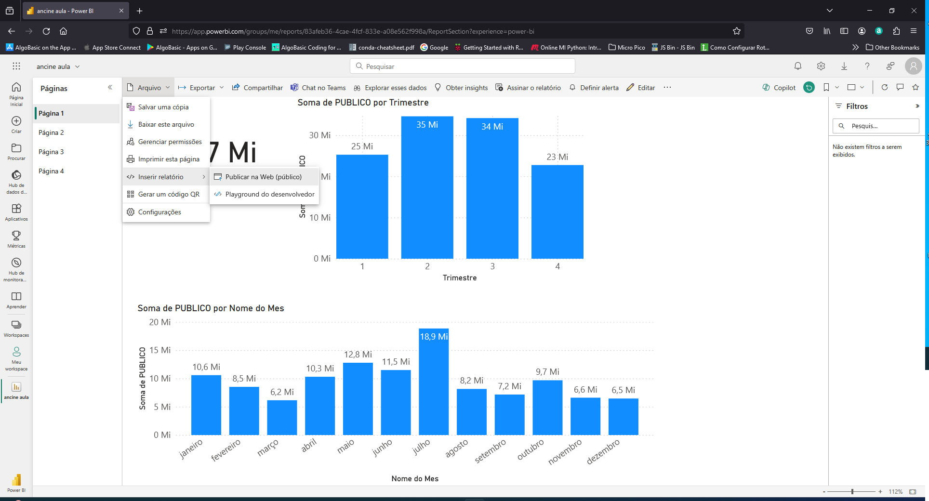
Publicando Relatório no Serviço do Power BI
Link Microsoft sobre compartilhamento de Dashboards
https://learn.microsoft.com/pt-br/power-bi/collaborate-share/service-share-dashboards
© Copyright 2018-2019 www.infinityschool.com.br - All Rights Reserved

Slide 31
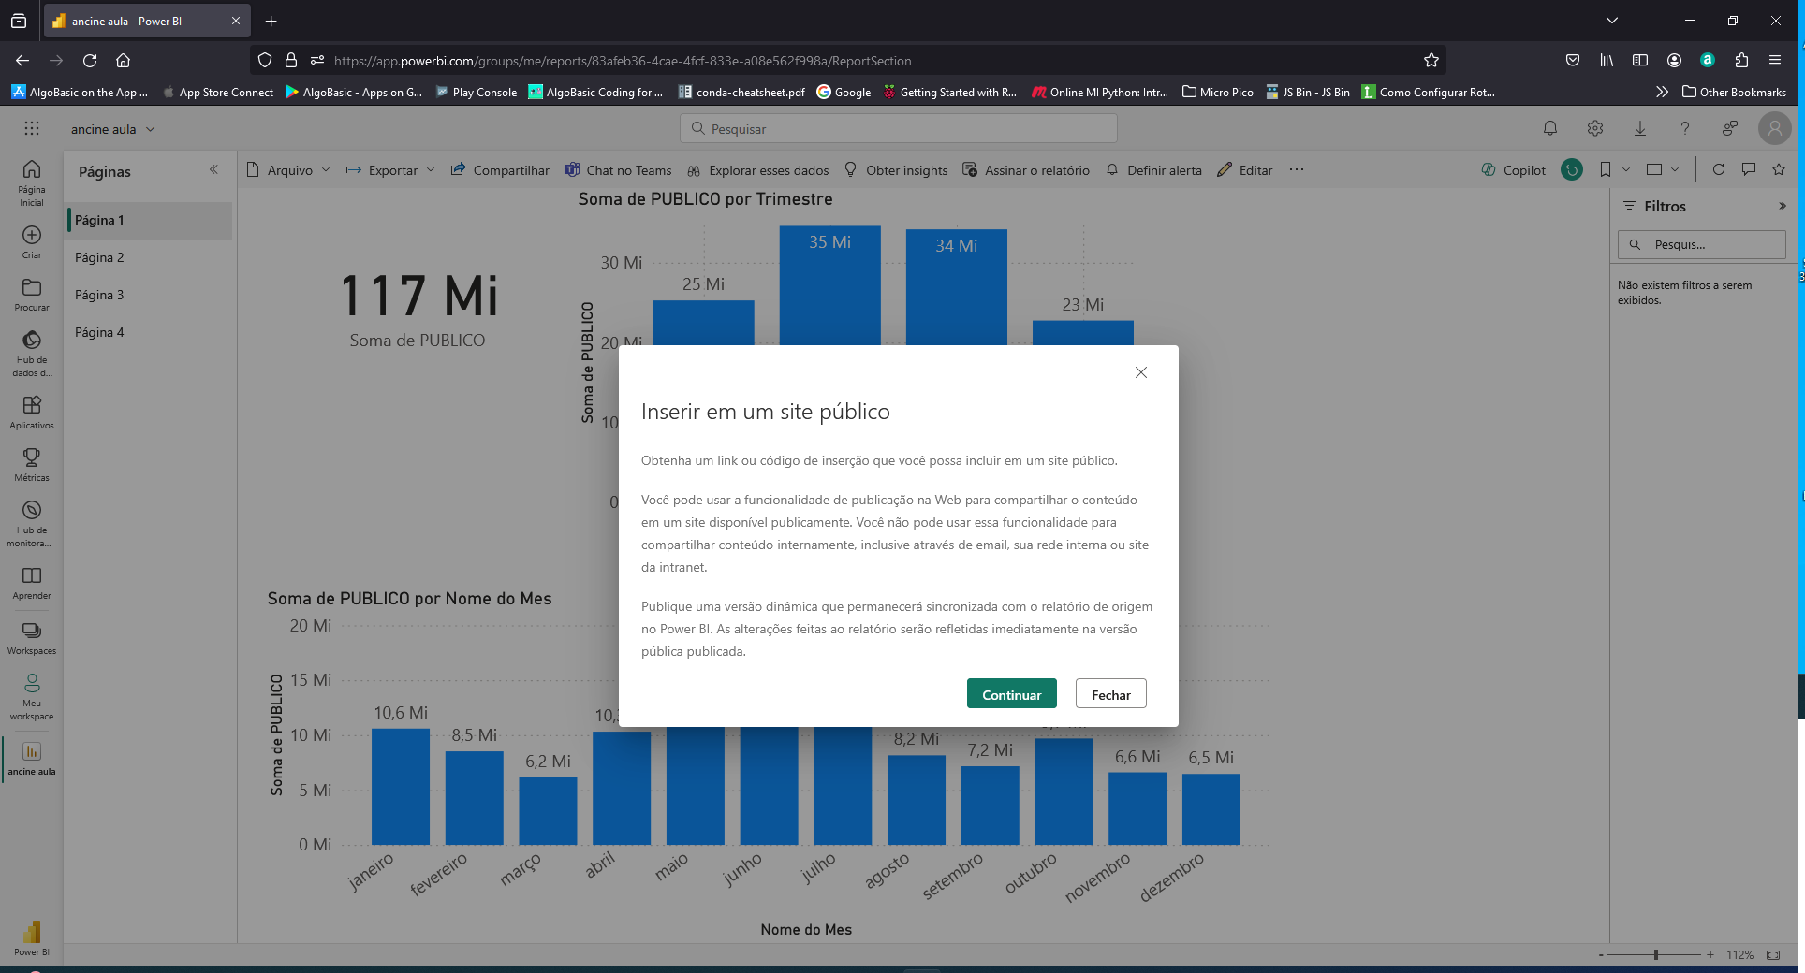
Publicando Relatório no Serviço do Power BI
Link Microsoft sobre compartilhamento de Dashboards
https://learn.microsoft.com/pt-br/power-bi/collaborate-share/service-share-dashboards
© Copyright 2018-2019 www.infinityschool.com.br - All Rights Reserved

Slide 32
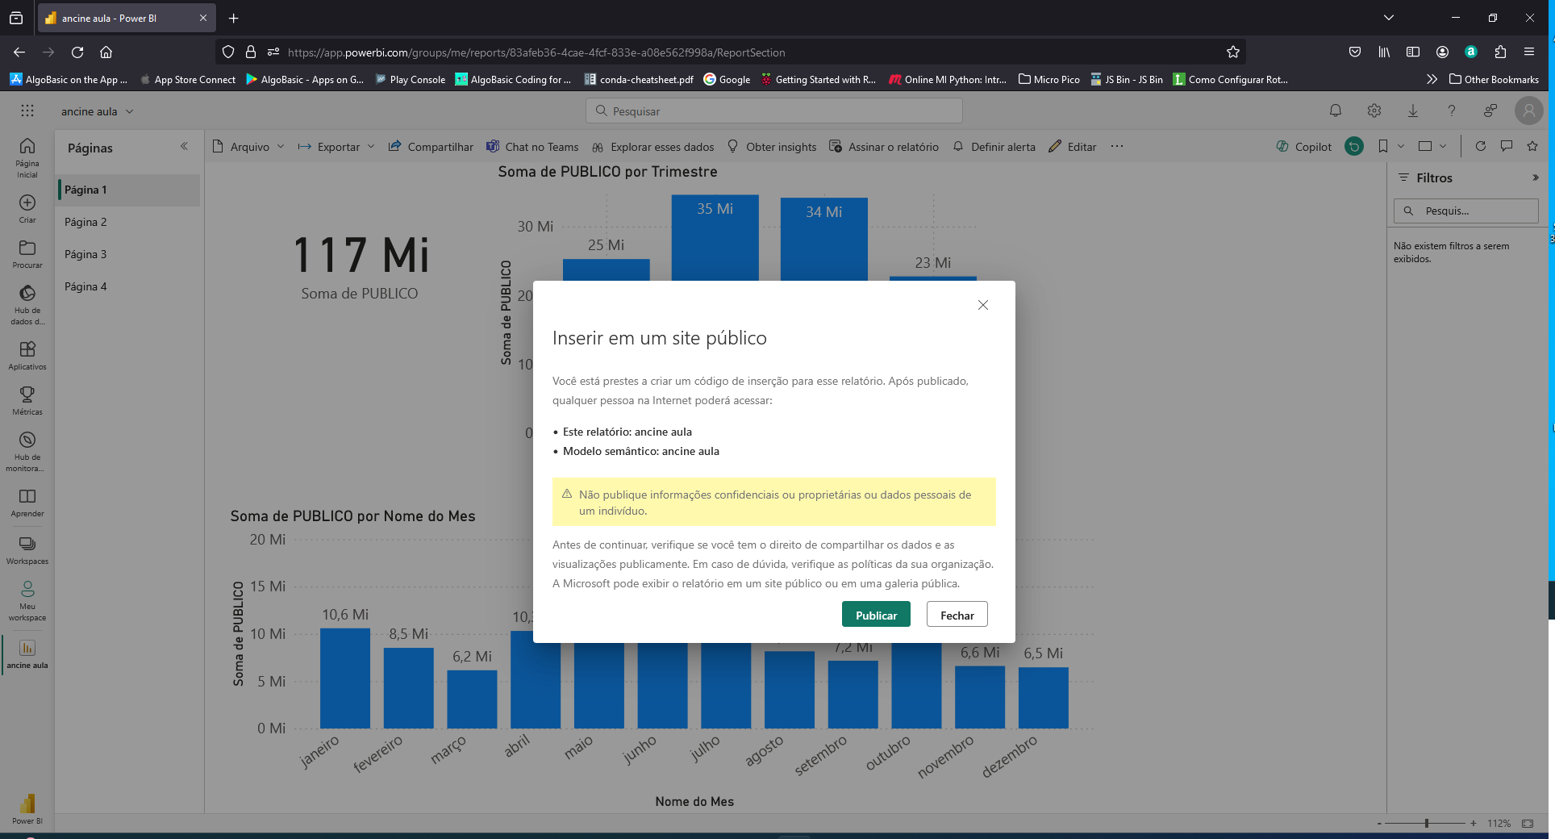
Publicando Relatório no Serviço do Power BI
Link Microsoft sobre compartilhamento de Dashboards
https://learn.microsoft.com/pt-br/power-bi/collaborate-share/service-share-dashboards
© Copyright 2018-2019 www.infinityschool.com.br - All Rights Reserved

Slide 33
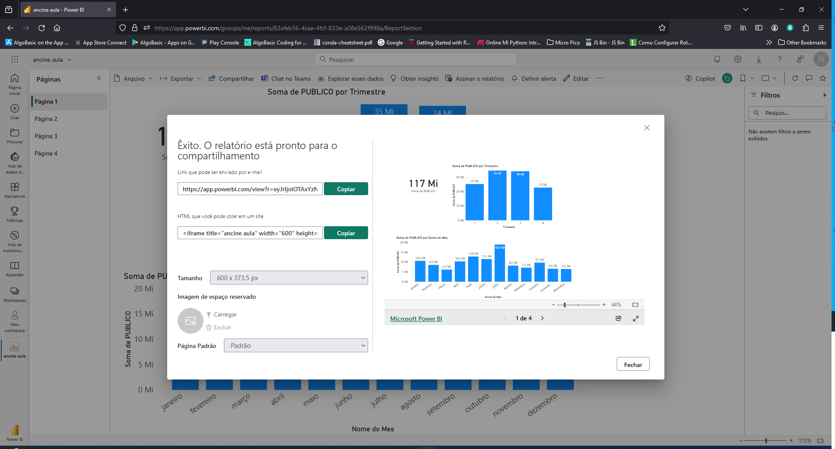
Publicando Relatório no Serviço do Power BI
Link Microsoft sobre compartilhamento de Dashboards
https://learn.microsoft.com/pt-br/power-bi/collaborate-share/service-share-dashboards
© Copyright 2018-2019 www.infinityschool.com.br - All Rights Reserved

Slide 34
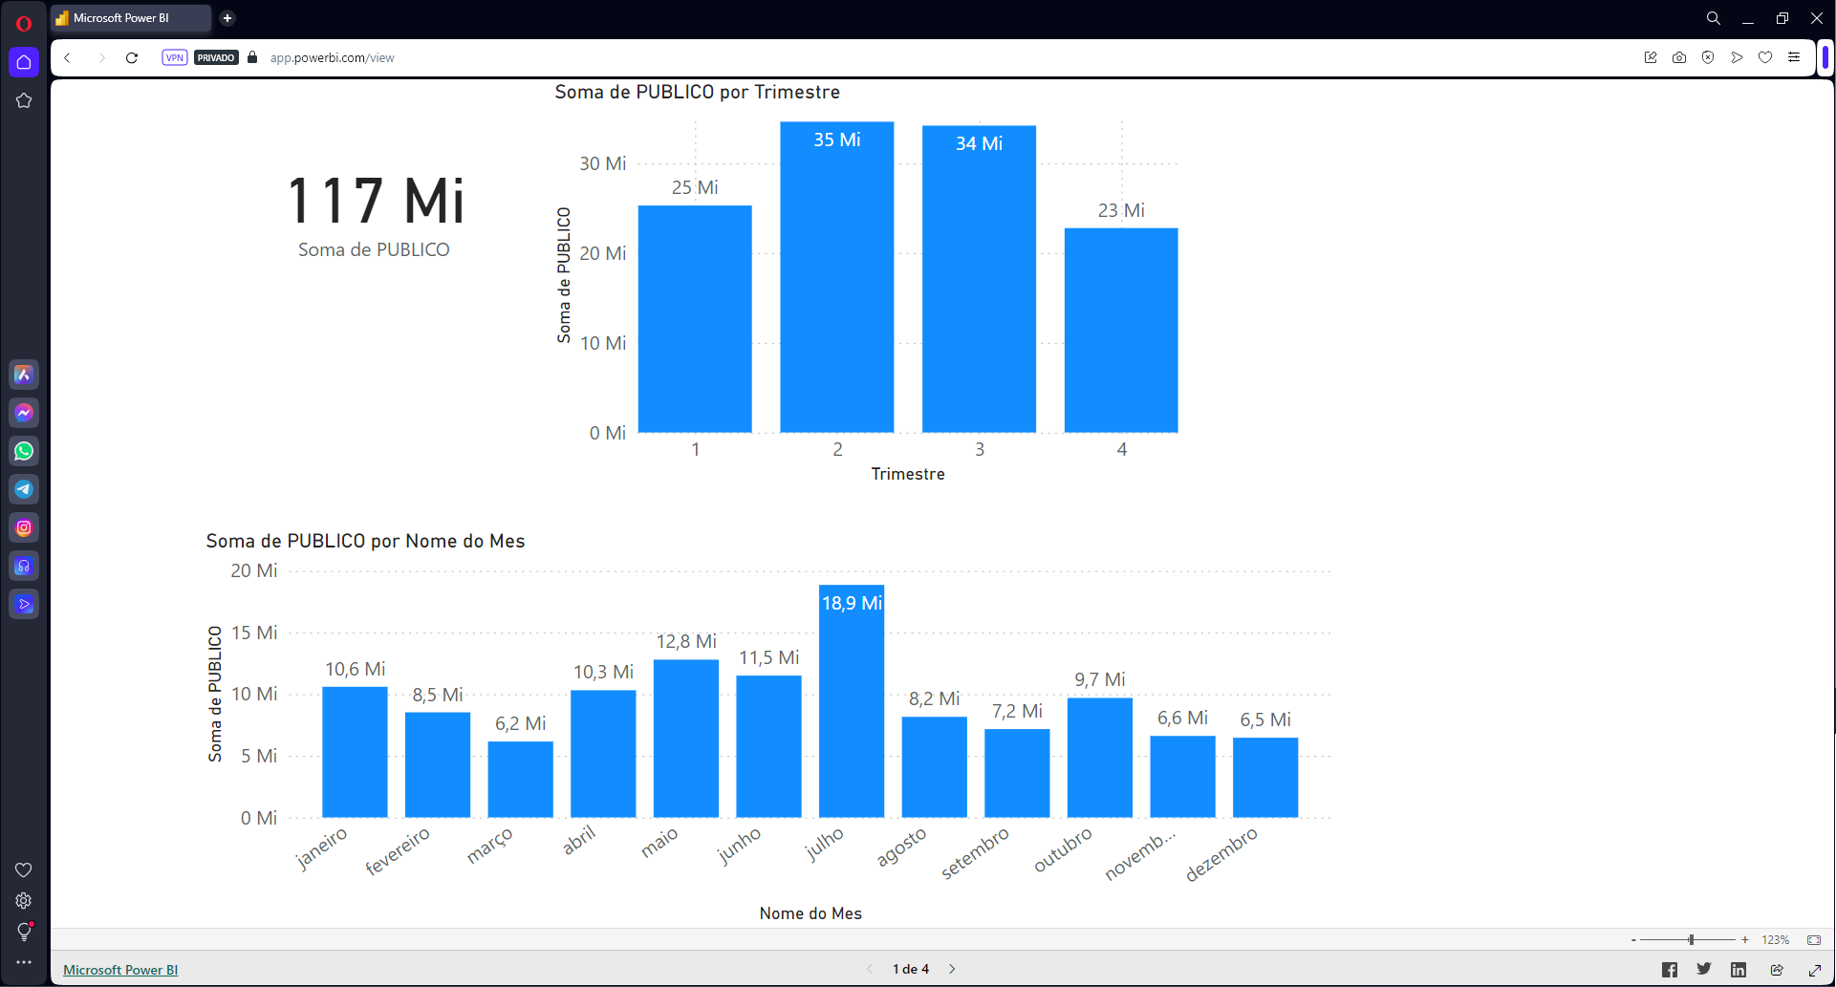
Publicando Relatório no Serviço do Power BI
Link Microsoft sobre compartilhamento de Dashboards
https://learn.microsoft.com/pt-br/power-bi/collaborate-share/service-share-dashboards
© Copyright 2018-2019 www.infinityschool.com.br - All Rights Reserved

Slide 35
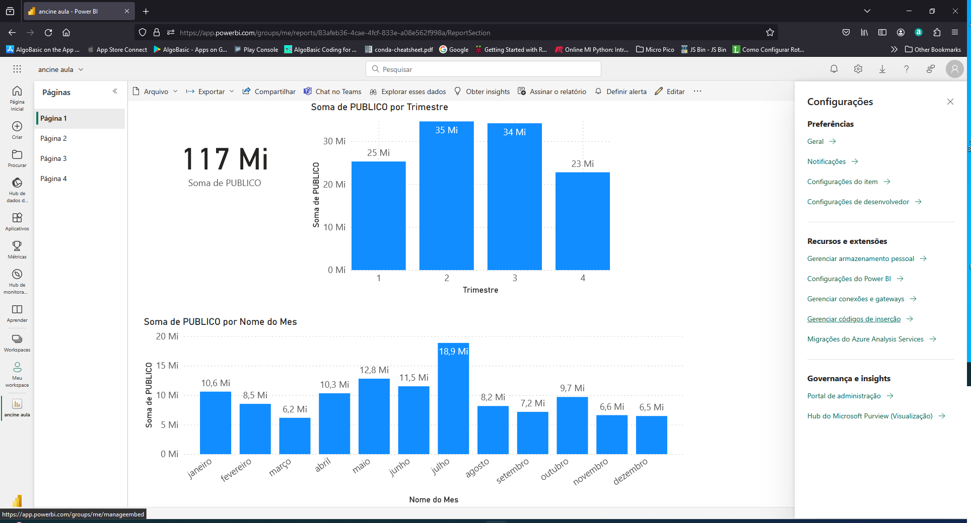
Publicando Relatório no Serviço do Power BI
Gerenciar códigos de inserção (links)
© Copyright 2018-2019 www.infinityschool.com.br - All Rights Reserved

Slide 36
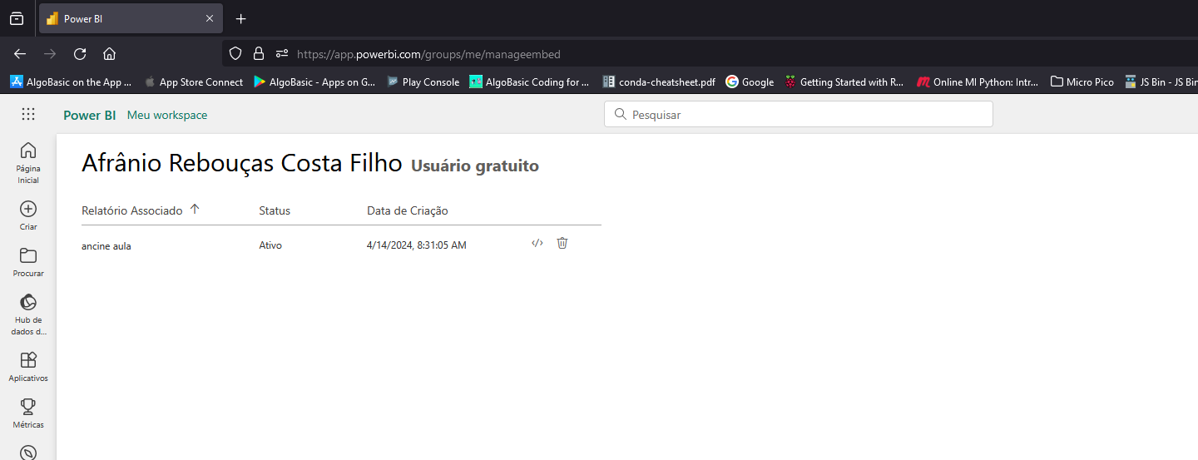
Publicando Relatório no Serviço do Power BI
Gerenciar códigos de inserção (links)
© Copyright 2018-2019 www.infinityschool.com.br - All Rights Reserved

Slide 37
Publicando Relatório no Serviço do Power BI
Gerar Código QR
Os usuários precisam ter permissão para visualizar o relatório (organização, email, etc.)
© Copyright 2018-2019 www.infinityschool.com.br - All Rights Reserved

Slide 38
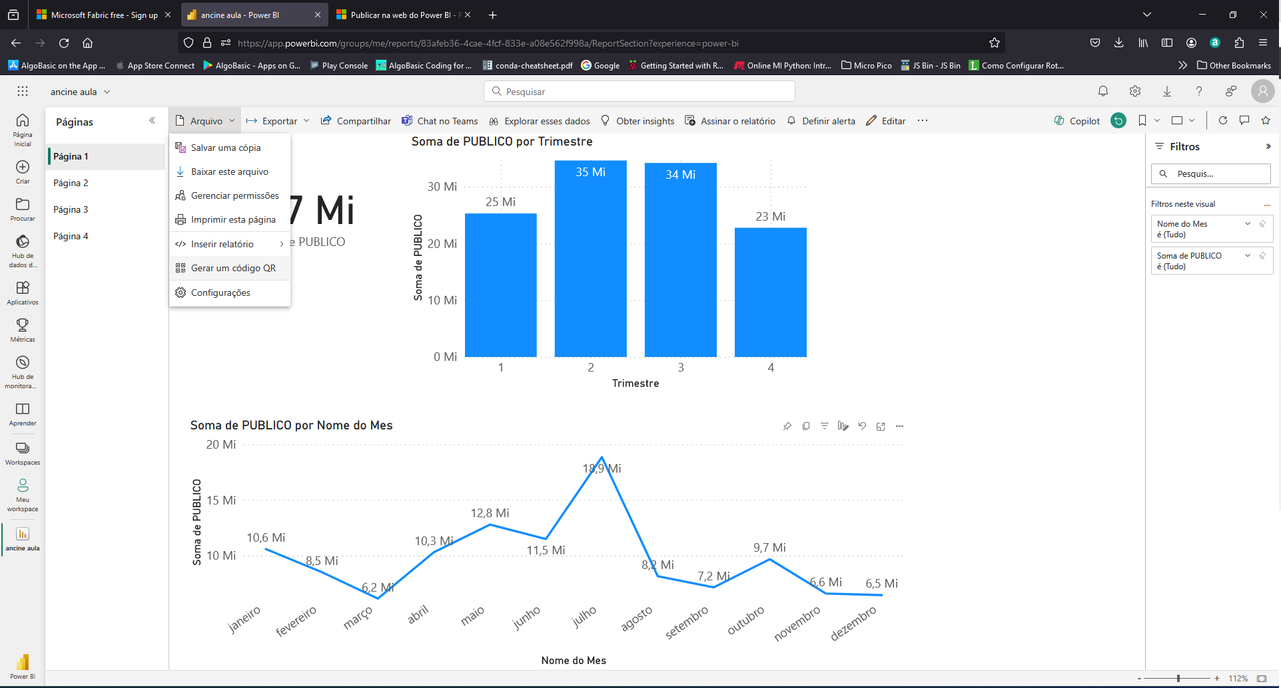
Publicando Relatório no Serviço do Power BI
Link Microsoft sobre compartilhamento de Dashboards
https://learn.microsoft.com/pt-br/power-bi/collaborate-share/service-share-dashboards
© Copyright 2018-2019 www.infinityschool.com.br - All Rights Reserved

Slide 39
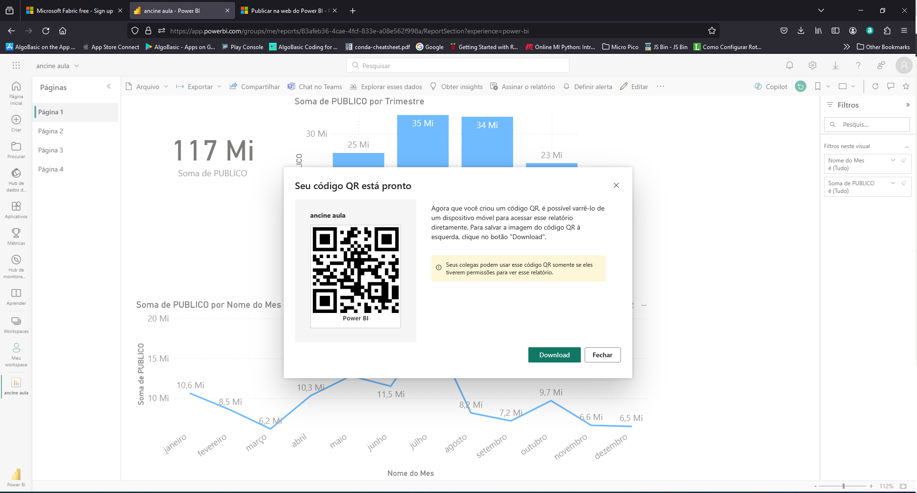
Publicando Relatório no Serviço do Power BI
Link Microsoft sobre compartilhamento de Dashboards
https://learn.microsoft.com/pt-br/power-bi/collaborate-share/service-share-dashboards
© Copyright 2018-2019 www.infinityschool.com.br - All Rights Reserved

Slide 40
71 3901 1052 | 71 9 9204 0134
@inﬁnity.school
www.inﬁnityschool.com.br
Salvador Shopping Business | Torre Europa Sala 310 Caminho das Árvores, Salvador - BA CEP: 40301-155
© Copyright 2018-2019 www.infinityschool.com.br - All Rights Reserved

